Slide 1
Пальчиковые дорожки знакомые незнакомцы
Презентацию подготовила
Галямова Д.Р.,
Учитель – дефектолог
МАДОУ «Детский сад комбинированного вида №1»
г. Черняховска.

Slide 2
Еще в Древнем Китае было известно, что пальчиковые игры приводят в равновесие тело и разум. А ещё снимают напряжение и усталость.
Мелкая моторика рук неразрывно связана с мышлением и речью. И её развитие благоприятно сказывается на совершенствовании когнитивных возможностей детей.
Лучший способ развития координации и мелкой моторики рук ребенка - пальчиковые игры.

Slide 3
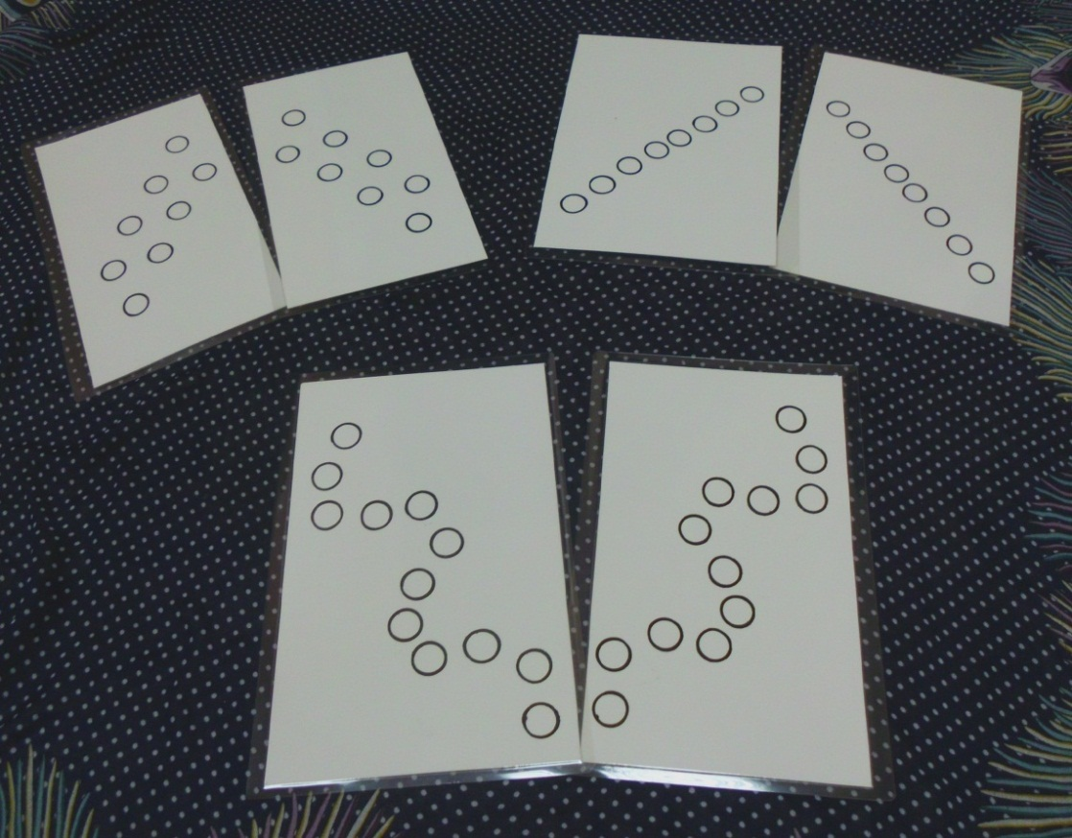
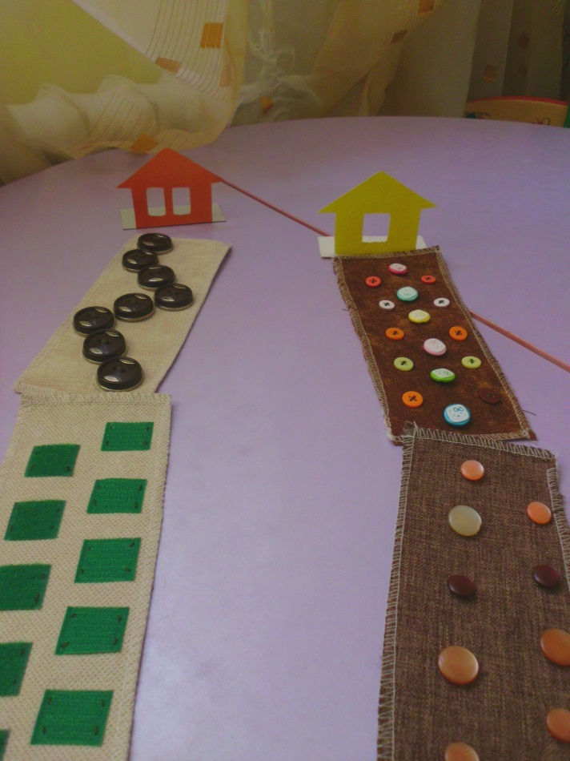
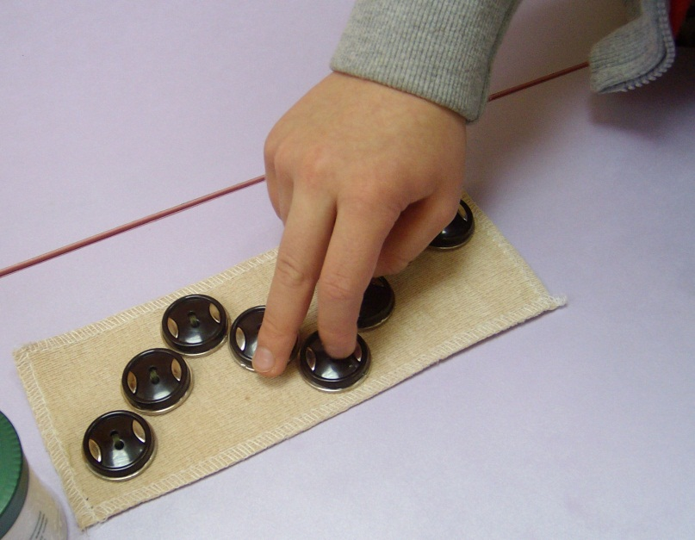
В большой семье пальчиковых игр заслуживает внимания игровая технология для пальцев на плоскости по определённым ориентирам - «пальчиковые дорожки»: разновидности таблиц с определёнными ориентирами для «ходьбы» пальцами, составленные от простого к сложному, т. е., от простых схем, где задействованы 1-2 пальца, до сложных. Разрешите вас познакомить с двумя необычными видами пальчиковых дорожек. Итак…

Slide 4
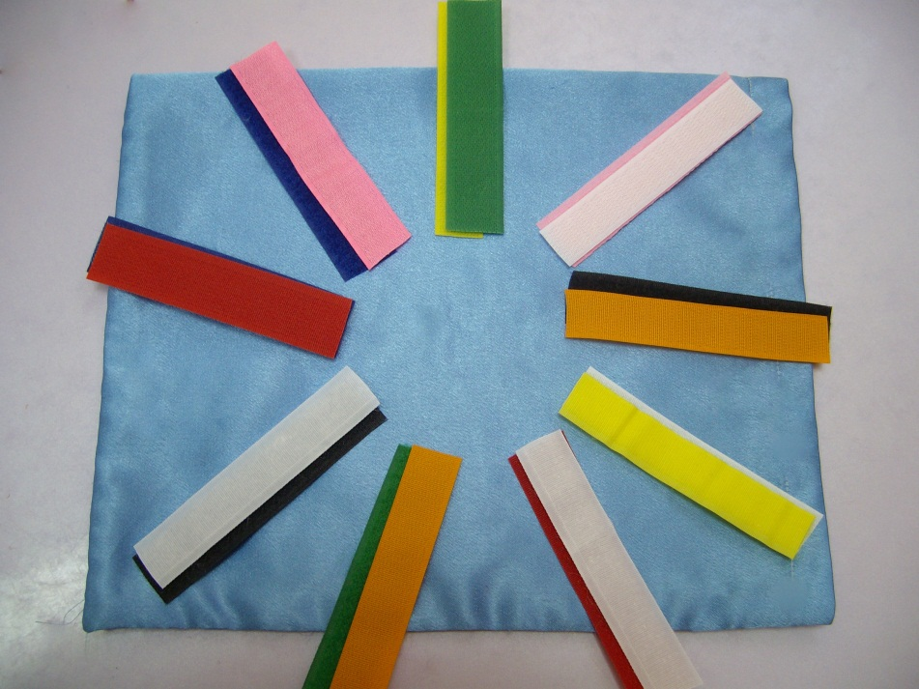
ВЕЛКРОшка – пальчиковая дорожка. (автор – Емельянова Олеся)
Игра позволяет:
- Развивать моторику кистей и пальцев рук;
- координацию движений кистей рук и пальцев;
- зрительное и тактильное восприятие;
- мышление, память, внимание, воображение.
- Формировать контроль за мышечными ощущениями;
- пространственные представления;
- положительный эмоциональный настрой на совместную деятельность.

Slide 5
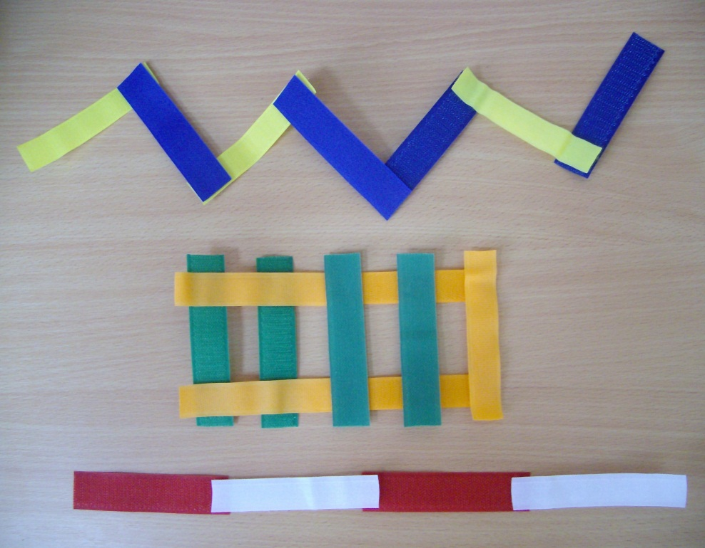
Основа игры – портновская лента «велкро» (в просторечии «липучка»), разных цветов, разрезанная на полоски одинаковой длины. Освоение игры – направленный процесс, мы начинаем с совсем простых заданий…

Slide 6
Строим пальчиковые дорожки – геометрические фигуры…
и осваиваем пространство листа. Причём фактура велкро позволяет выполнять задания наощупь.
А если ребёнок чем-то огорчён или рассержен, велкрошка помогает «спустить пар» безопасным и приемлемым способом. Просто предложите ребёнку рассоединить, «разорвать» сцепленные между собой ленты.

Slide 7
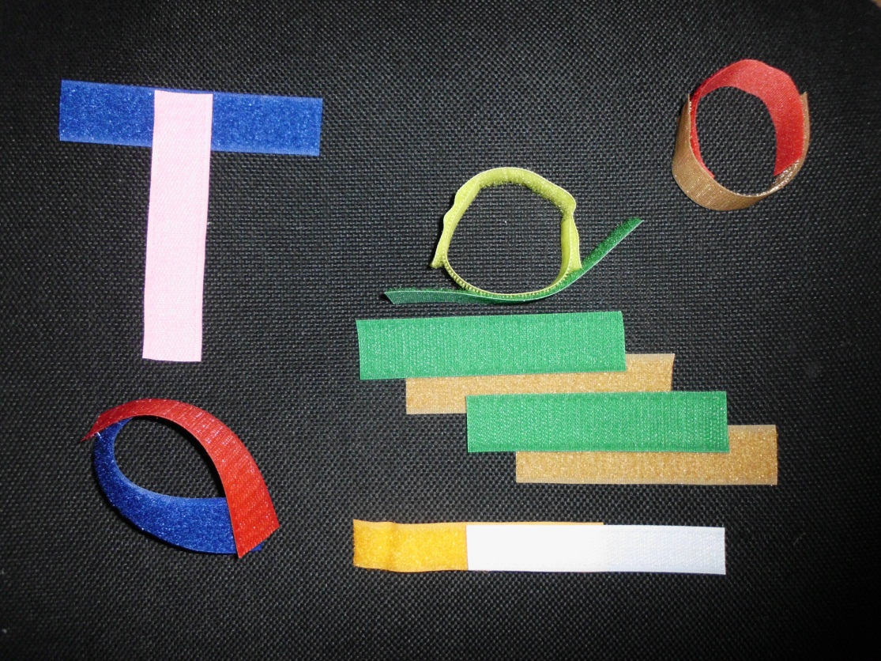
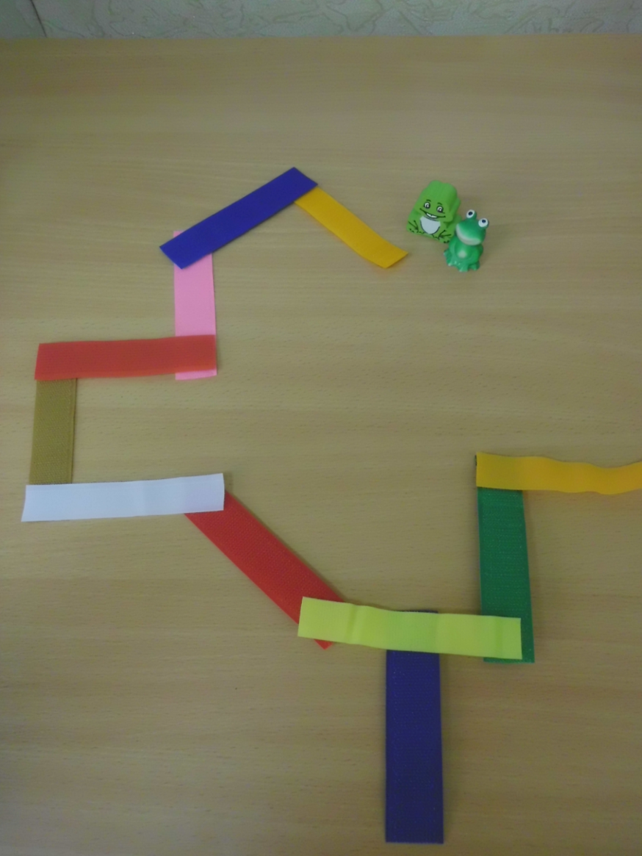
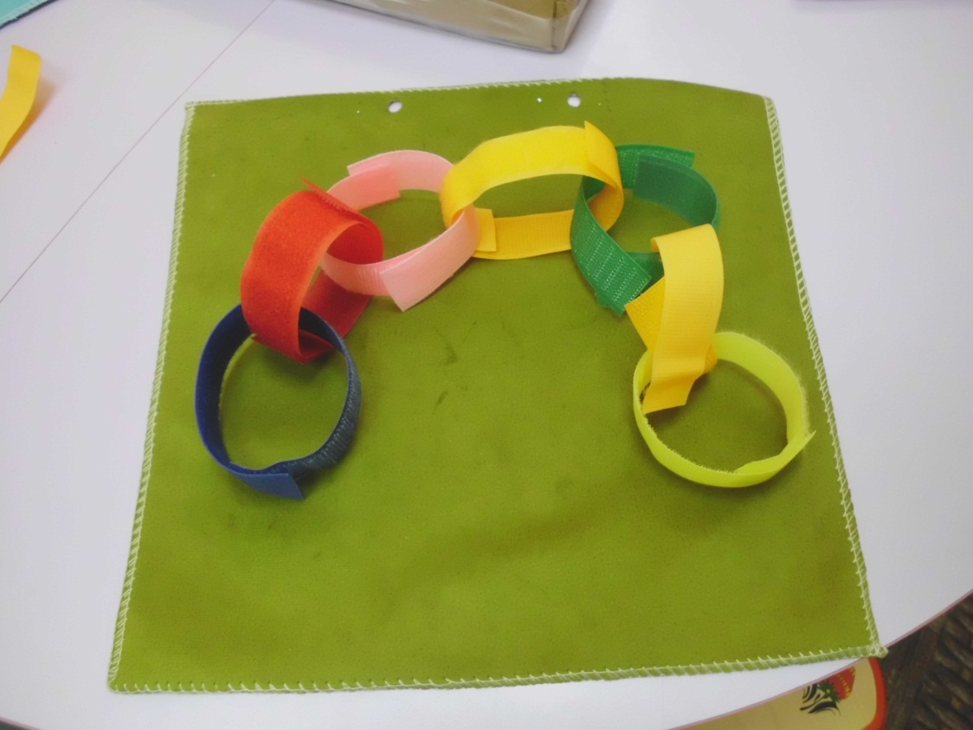
Мы выстраиваем дорожку – лабиринт и «ходим» по ней.
А ещё две стороны ленты можно соединить в кольцо, и сконструировать…
Но это уже совсем другая история.

Slide 8
ПАЛЬЧИКОВЫЙ ТВИСТЕР (англ. twist — обвивать, скручивать, крутиться)
Развивает мелкую моторику рук:
учит напрягать и расслаблять мышцы;
развивает умение сохранять положение пальцев некоторое время;
учит переключаться с одного движения на другое;
развивает точную координацию движений пальцев рук и кисти.
Развивает зрительно – моторную координацию и пальцевый гнозис;
Формирует эмоциональную отзывчивость в общении со сверстниками и взрослыми;
Воспитывает личностные качества, умение выполнять задания.

Slide 9
ПРАВИЛА ИГРЫ
Игра предназначена для детей от 3-х лет.
Приготовьте руки к игре. Одна рука будет “танцевать” на поле, вторая - бросает кубики. Ходят по очереди. Первый игрок выбрасывает сразу два кубика и называет выпавший цвет и палец (он выделен белым цветом). Если на кубике выпадет белая ладошка, то игрок делает ход удобным для него пальцем. Следующие игроки выполняют свое задание согласно выпавшему на кубиках жребию.

Slide 10
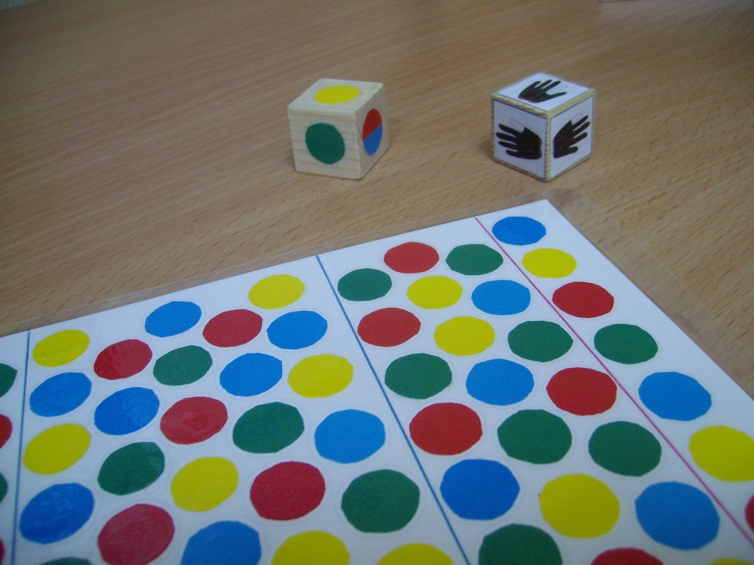
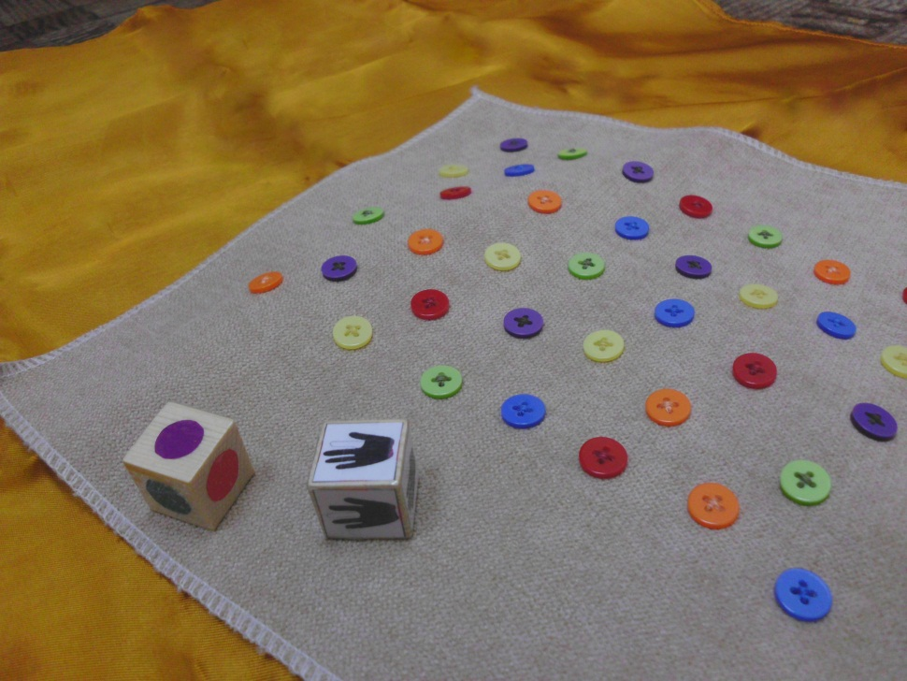
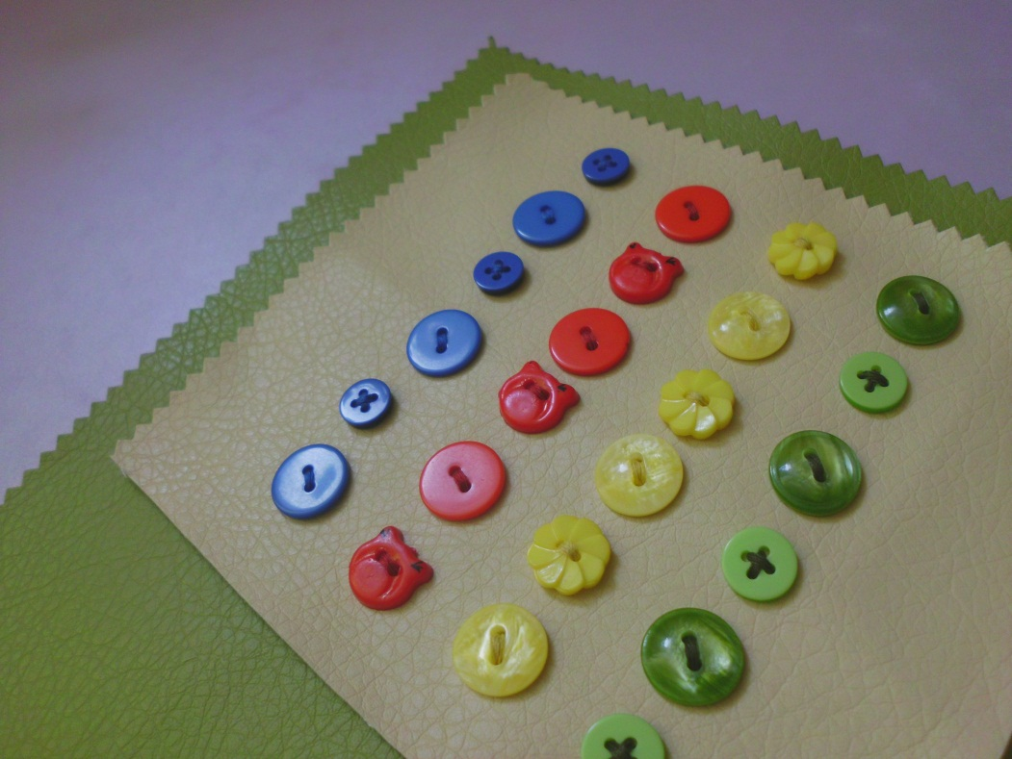
Каждый последующий шаг выполняется без отрыва от поля пальцев, которые уже задействованы в игре. Если для пальца, который уже стоит на поле, выпал тот же самый цвет - решение о том, менять место или нет, остается за участником. Кто первый не выдержит напряжения и прекратит касание, или физически не сможет выполнить новое действие, покидает игру.

Slide 11
“При любом двигательном тренинге упражняются не мышцы, а мозг”. Н. А. Бернштейн Этот пальчиковый тренажёр может стать альтернативой считалке. Сыграйте в твистер, когда детям трудно решить, кто же будет ведущим в игре. Кто удержится на поле последним, тот и становится ведущим. Практика показывает, что выбор, сделанный подобным способом, детям легче принять.

